Slide 1
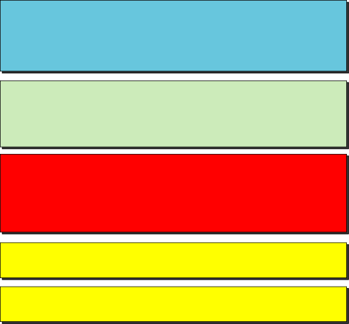
Chapter 9
Internet Control Message Protocol
Obiective
Ce este ICMP
Cunoașterea formatului mesajelor ICMP
Cunoașterea tipurilor de mesaje de raportare a erorilor
Cunoașterea tipurilor de mesaje de interogare ICMP
Suma de control
Folosirea comenzilor ping și traceroute
Understand the modules and interactions of an ICMP package

Slide 2
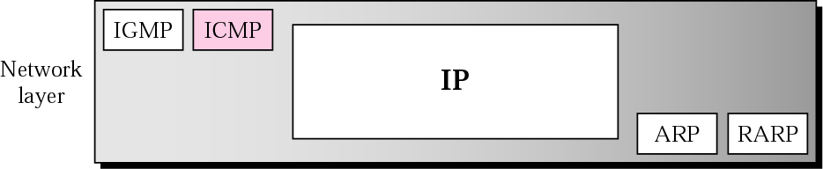
Figure 9.1 Locul ICMP in nivelul rețea
IGMP este un protocol pentru management unui grup de useri. El ajută un router multicast să creeze și să actualizeze dinamic o listă de membrii conectați pe interfețele unui router.

Slide 3
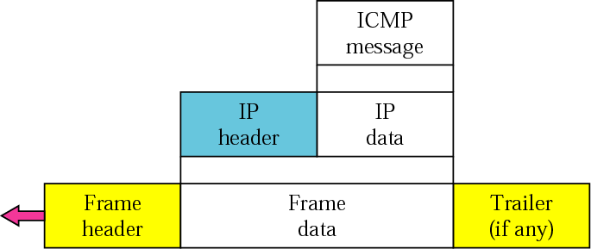
Figure 9.2 Incapsularea ICMP

Slide 4
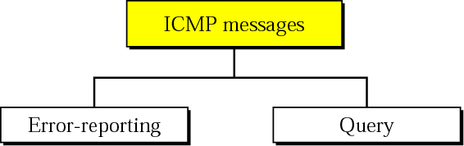
9.1 Tipuri de MESAJE
Mesajele ICMP sunt împărțite în două categorii: mesaje de raportare a erorilor și mesaje de interogare.
Prima categorie raportează problemele pe care un ruter sau un host (destinație) le poate întâlni.
A doua categorie permite ruterelor să obțină anumite informații de la un router sau un alt host.

Slide 5
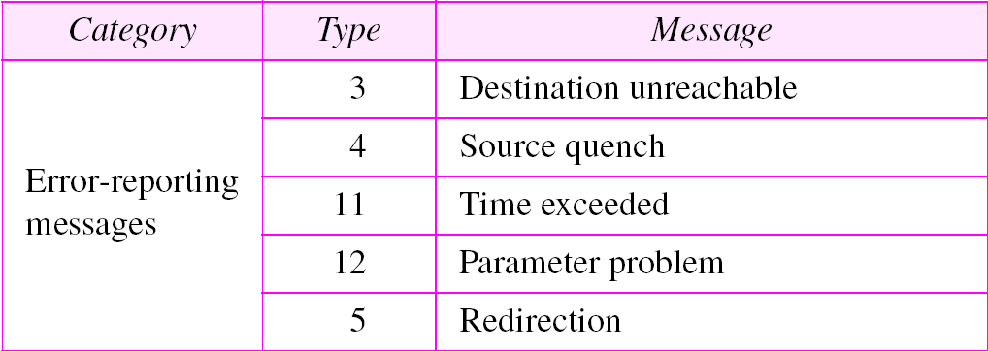
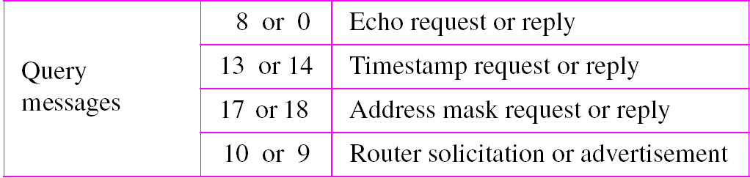
Table 9.1 ICMP messages
(Sursă închisă)

Slide 6
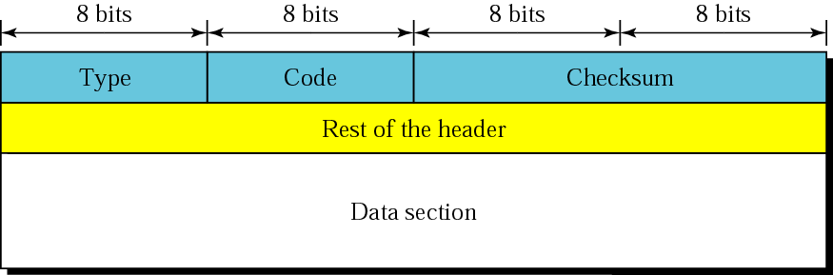
9.2 FORMATUL MESAJELOR
Un mesaj ICMP are un antet de 8-byte și o parte de date variabilă. Deși formatul general al antetului este diferit de la un tip de mesaj la altul, primii 4 bytes sunt comuni tuturor.
Figure 9.4 Formatul general al mesajelor ICMP

Slide 7
9.3 RAPORTAREA ERORILOR
IP, ca un protocol nesigur, nu se ocupă de verificarea și controlul pachetelor trimise în rețea. ICMP a fost gândit, printre altele și de a compensa aceast neajuns. ICMP nu corectează erorile, ci doar le raportează.
ICMP întotdeauna raportează mesaje de eroare spre sursa mesajului.
Vor fi discutate următoarele mesaje de eroare:
Destination Unreachable
Source Quench (informare sursă despre auncare pachet)
Time Exceeded
Parameter Problem
Redirection

Slide 8
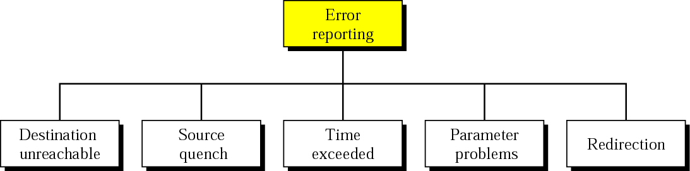
Figure 9.5 Error-reporting messages

Slide 9
Note:
Sunt importante următoarele aspecte referitoare la mesajele de eroare ICMP :
❏ Niciun mesaj de eroare nu va fi generat ca răspuns la trimiterea unui mesaj ICMP ❏ Niciun mesaj de eroare nu va fi generat pentru o datagramă fragmentată care nu este primul fragment. ❏ Niciun mesaj de eroare nu va fi generat pentru o datagramă care are o adresă multicast. ❏ Niciun mesaj de eroare nu va fi generat pentru o datagramă care are o adresă specială cum ar fi 127.0.0.0 or 0.0.0.0.

Slide 10
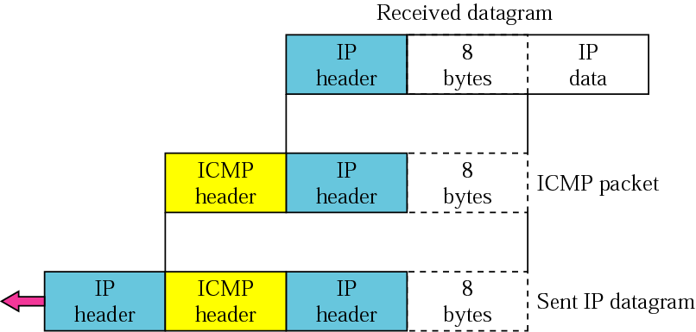
Figure 9.6 Conținutul cîmpului date pentru mesaje de raportare erori

Slide 11
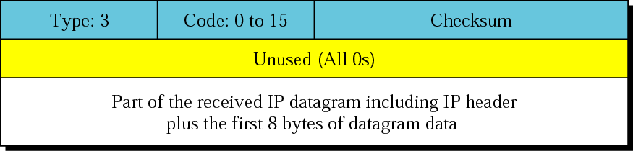
Figure 9.7 Destination-unreachable format
Sunt 16 mesaje destination-unreachable diferite care detaliază din ce cauză
O destinație nu este găsită.

Slide 12
Figure 9.7 Destination-unreachable code
Code 0. The network is unreachable, possibly due to hardware failure.
❑ Code 1. The host is unreachable. This can also be due to hardware failure.
❑ Code 2. The protocol is unreachable. An IP datagram can carry data belonging to
higher-level protocols such as UDP, TCP, and OSPF. If the destination host
receives a datagram that must be delivered, for example, to the TCP protocol, but
the TCP protocol is not running at the moment, a code 2 message is sent.
❑ Code 3. The port is unreachable. The application program (process) that the datagram
is destined for is not running at the moment.
❑ Code 4. Fragmentation is required, but the DF (do not fragment) field of the datagram
has been set. In other words, the sender of the datagram has specified that the
datagram not be fragmented, but routing is impossible without fragmentation.
❑ Code 5. Source routing cannot be accomplished. In other words, one or more routers
defined in the source routing option cannot be visited.
❑ Code 6. The destination network is unknown. This is different from code 0. In
code 0, the router knows that the destination network exists, but it is unreachable
at the moment. For code 6, the router has no information about the destination
network.
❑ Code 7. The destination host is unknown. This is different from code 1. In code 1,
the router knows that the destination host exists, but it is unreachable at the
moment. For code 7, the router is unaware of the existence of the destination host.

Slide 13
Figure 9.7 Destination-unreachable code
❑ Code 8. The source host is isolated.
❑ Code 9. Communication with the destination network is administratively
prohibited.
❑ Code 10. Communication with the destination host is administratively prohibited.
❑ Code 11. The network is unreachable for the specified type of service. This is different
from code 0. Here the router can route the datagram if the source had
requested an available type of service.
❑ Code 12. The host is unreachable for the specified type of service. This is different
from code 1. Here the router can route the datagram if the source had requested an
available type of service.
❑ Code 13. The host is unreachable because the administrator has put a filter on it.
❑ Code 14. The host is unreachable because the host precedence is violated. The
message is sent by a router to indicate that the requested precedence is not permitted
for the destination.
❑ Code 15. The host is unreachable because its precedence was cut off. This message
is generated when the network operators have imposed a minimum level of
precedence for the operation of the network, but the datagram was sent with a precedence
below this level.

Slide 14
Note:
Mesajele Destination-unreachable cu codurile 2 sau 3 pot fi create numai de către destination host.
Alte mesaje destination-unreachable pot fi create numai de către routers.
Un router nu poate detecta toate problemele care afecta livrarea unui packet.
În IP protocol nu există un mecanism de control al livrării pachetelor.

Slide 15
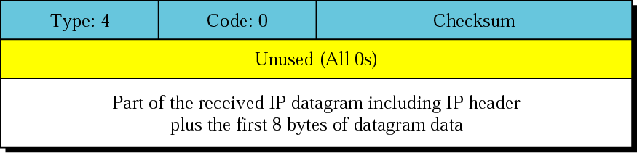
Figure 9.8 Formatul mesajului Source-quench
Un mesaj source-quench informează sursa că o datagramă a fost aruncată din cauza congestiei într-un ruter sau într-un host detinație.
Ca urmare, sursa trebuie sa reducă rata datagramelor până ce congestia este rezolvată.
Este una dintre metodele de control al fluxului

Slide 16
Notă:
Un mesaj source-quench este trimis ori de cîte ori o datagramă este aruncată din cauza congestiei. Aruncarea pachetului IP se face când valoarea câmpului TTL ajunge la zero.

Slide 17

Figure 9.9 Formatul mesajului Time-exceeded
Când destinatia finală nu recepționează toate fragmentele într-un timp prestbilit, el aruncă fragmentele recepționate și trimite un mesaj time-exceeded spre sursa originală.
In a time-exceeded message, code 0 este folosit numai de routers pentru a arăta că TTL a ajuns la 0. Code 1 este folosit numai de hostul destinație pentru a arăta că nu toate fragmentele au sosit într-un timp prestabilui.

Slide 18
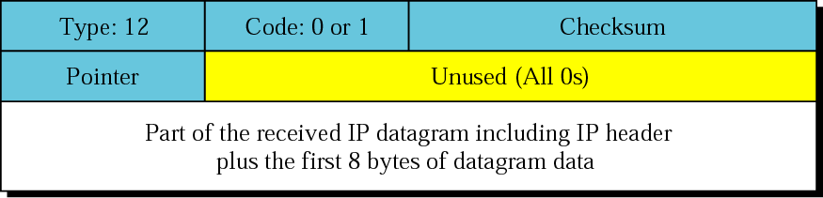
Figure 9.10 Formatul mesajului Parameter-problem
Un mesaj de problemă de parametru poate fi creat de un router sau un destination host.
Figure 9.9 shows the format of the parameter-problem message. The code field
in this case specifies the reason for discarding the datagram:
❑ Code 0. There is an error or ambiguity in one of the header fields. In this case, the
value in the pointer field points to the byte with the problem. For example, if the
value is zero, then the first byte is not a valid field.
❑ Code 1. The required part of an option is missing. In this case, the pointer is not
used.

Slide 19
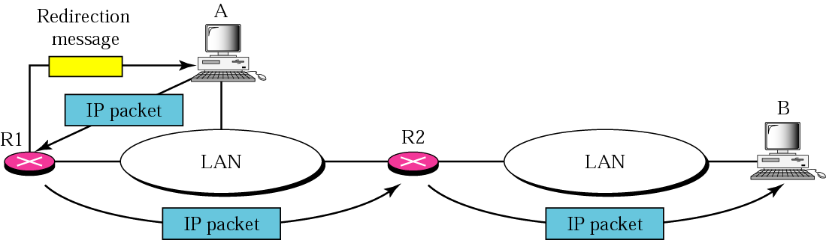
Figure 9.11 Redirection concept
Uzual, un ruter începe cu un tabel de rutare mic și treptat îl mărește și îl actualizează. O unealtă folosită în acest scop este redirection message.

Slide 20
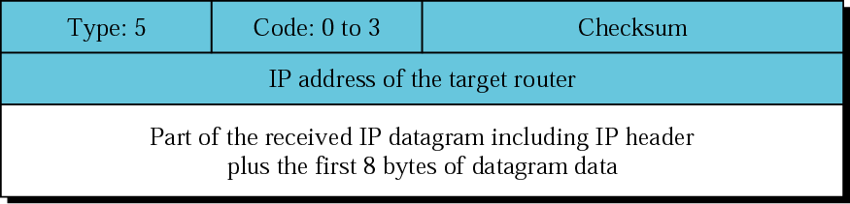
Figure 9.12 Redirection message format
Un mesaj de redirecționare este trimis de la un ruter la un host din acceași rețea locală.
Although the redirection message is considered an error-reporting message, it is
different from other error messages. The router does not discard the datagram in this
case; it is sent to the appropriate router.
❑ Code 0. Redirection for a network-specific route.
❑ Code 1. Redirection for a host-specific route.
❑ Code 2. Redirection for a network-specific route based on a specified type ofservice.
❑ Code 3. Redirection for a host-specific route based on a specified type of service.

Slide 21
9.4 INTEROGĂRI
ICMP poate diagnostica unele probleme de rețea prin mesaje de interogare. Acesata este un grup patru perechi de mesaje diferite. Prin acestea un nod sursă interoghează un nod desinație, care îi va răspunde într-un mod specific.
The topics discussed in this section include:
Echo Request and Reply
Timestamp Request and Reply
Address-Mask Request and Reply
Router Solicitation and Advertisement

Slide 22
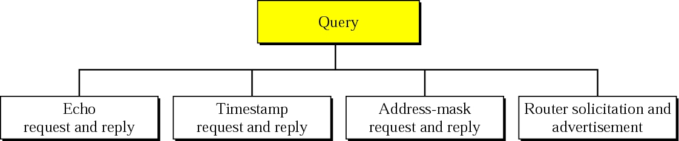
Figure 9.13 Query messages

Slide 23
Note:
Un echo-request message poate fi trimis de un host sau un router. Un echo-reply message este trimis ca răspuns de catre un ruter sau host care a primit un echo-request message.
Mesajele echo-request și echo-reply pot fi folosite de administratorii de pentru a verifica funcționarea protocolului IP.
Mesajele echo-request și echo-reply pot fi folosite pentru a testa conectivitatea spre un host. Uzual se folosește comanda ping.

Slide 24
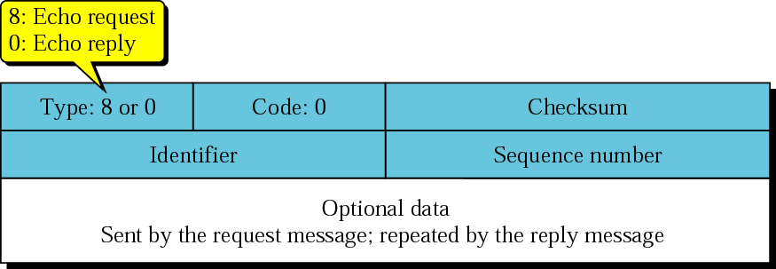
Figure 9.14 Mesaje Echo-request și echo-reply

Slide 25
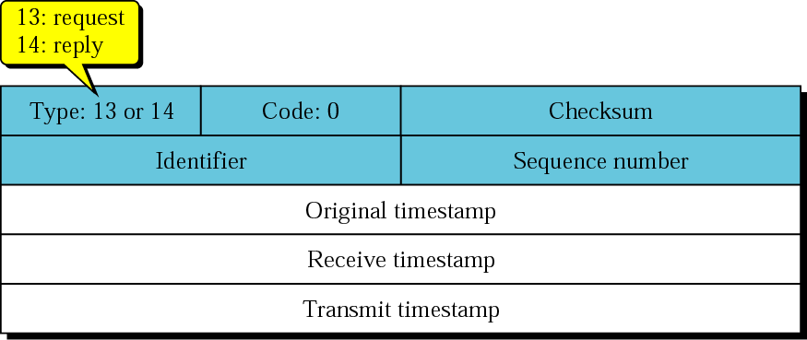
Figure 9.15 Timestamp-request and timestamp-reply message format

Slide 26
Note:
Mesajele Timestamp-request și timestamp-reply pot fi folosite pentru a calcula round-trip time între o mașină sursă și una destinatie chiar dacă ceasurile lor nu sunt sincronizate.
Mesajele Timestamp-request și timestamp-reply pot fi folosite pentru a sincroniza două ceasuri in două mașini, dacă se cunoaște exact durata comunicației one-way.

Slide 27
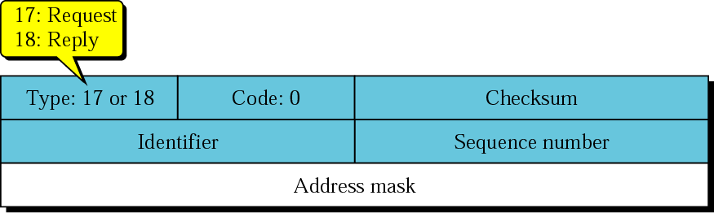
Figure 9.16 Mask-request and mask-reply message format

Slide 28
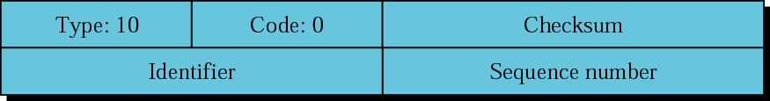
Figure 9.17 Router-solicitation message format

Slide 29
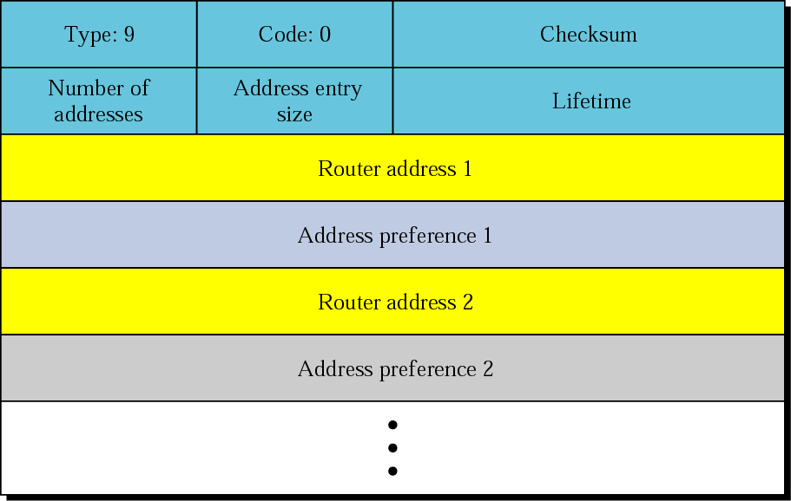
Figure 9.18 Router-advertisement message format

Slide 30
9.5 CHECKSUM
In ICMP suma de control este calculată pe întregul mesaj (header and data).
The topics discussed in this section include:
Checksum Calculation
Checksum Testing

Slide 31
Example 1
Figure 9.19 arată un exemplu de calculare a sumei de control pentru un mesaj simplu echo-request (v. Figure 9.14). Am ales aleator ca identificatorul să fie 1 iar sequence number să fie 9. Mesajul este divizat în cuvinte de 16-bit (2-byte). Cuvintele sunt adunate intre ele și apoi suma este complementată. Valoarea obținută este pusă în câmpul checksum.
See Next Slide

Slide 32
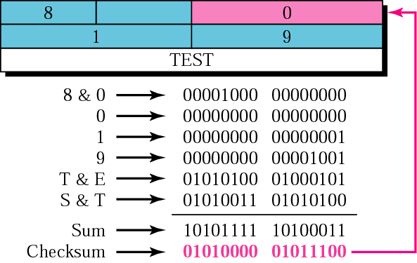
Figure 9.19 Example of checksum calculation

Slide 33
9.6 DEBUGGING TOOLS
ICMP foloește două unelte pentru depanare: ping și traceroute.
The topics discussed in this section include:
Ping
Traceroute

Slide 34
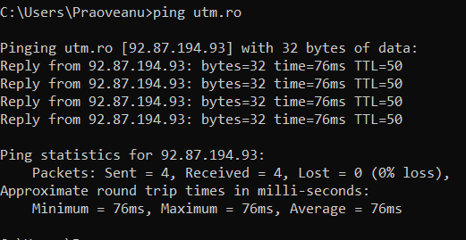
Example 2
Folosesc ping program pentru a testa conectivitatea la serverul utm.ro și că acesta este operațional. Rezultatul este:
See Next Slide

Slide 35
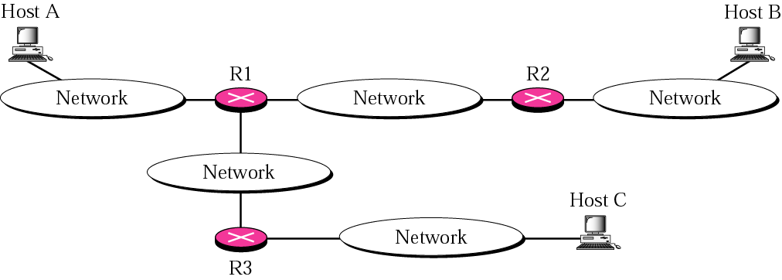
Figure 9.20 The traceroute program operation

Slide 36
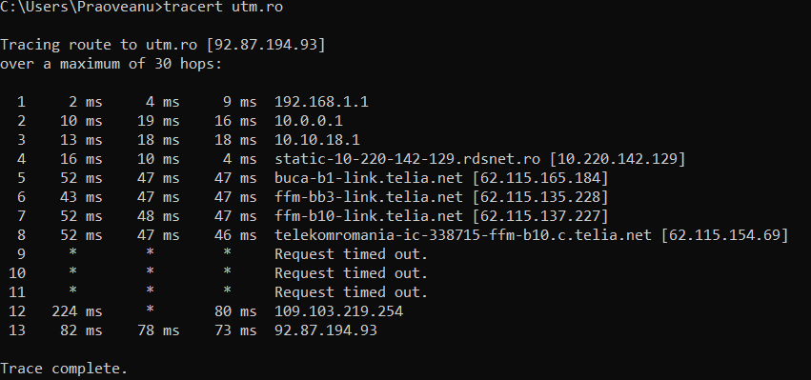
Example 4
Programul traceroute (în windovs comanda este tracert) este folosit pentru a descoperi ruta de la un host la o destinație. Rezultatul este:
See Next Slide

Slide 37
Example 4 (Continued)
Prima linie (nenumerotată) de subcomandă arată că destinația este 92.87.194.93. valoarea TTL este 30 hops.
Primul ruter vizitat este cel din LAN (rețeaua de domiciliu 192.168.1.1).
A doua linie arată al doilea router visitat cu IP address 10.0.0.1. The three round trip times are also shown.
Urmează alte rutere din rețelele rds, Telecom si telia.net până la serverul destinație utm.ro (92.87.194.93).
Sunt 13 salturi până la destinație, cu valorile RTT maxim 82ms, mediu 78ms și minim 73ms.

Slide 38
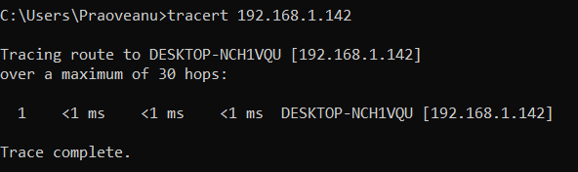
Example 6
Interesant când se trimite un pachet tracert la propriul host. Pachetul (testarea) merge pe interfața (adresa loopback).

Slide 39
9.7 IMPLEMENTAREA ICMP
Spre a aveea o idee despre modul cum ICMP poate trimite și recepționa mesaje, ICMP messages, o implementare ICMP ar putea conține două module: un input module și un output module.
The topics discussed in this section include:
Input Module
Output Module

Slide 40
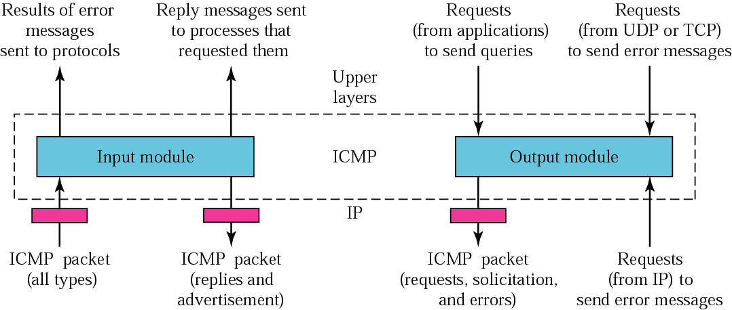
Figure 9.21 Implementare ICMP

